Slide 1
Деловая игра «Где логика?»
ГБУ ДО ДДТ
Красносельского района

Slide 2
1 ЭТАП «НАЙДИ ОБЩЕЕ»
На экранах появится несколько картинок и командам нужно будет понять, что их объединяет. Игроки могут дать любую версию, но логичную.
2 ЭТАП «ФОРМУЛА ВСЕГО»
На экране появляются картинки со знаком сложения между ними. Команда должна понять идеи двух картинок и дать ассоциативный результат их сложения.

Slide 3
I этап

Slide 4
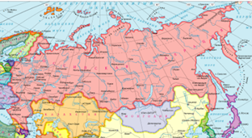
I этап 1 вопрос
Отечество

Slide 5
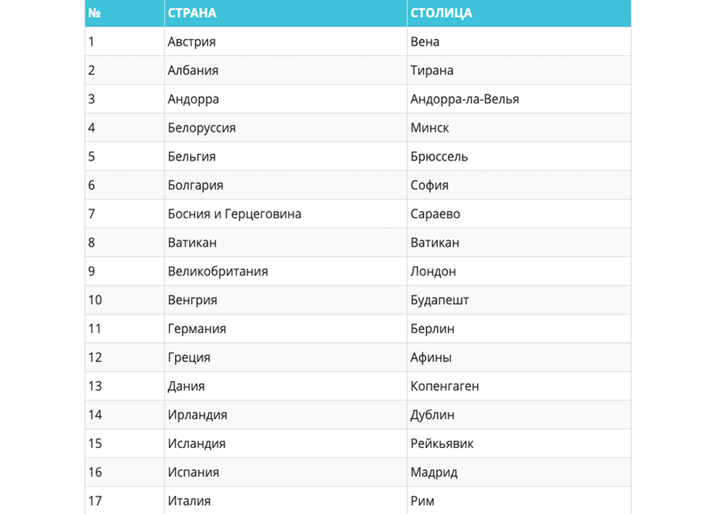
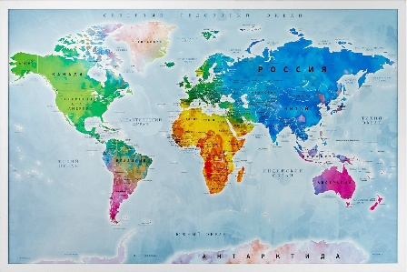
2 вопрос
Столица

Slide 6
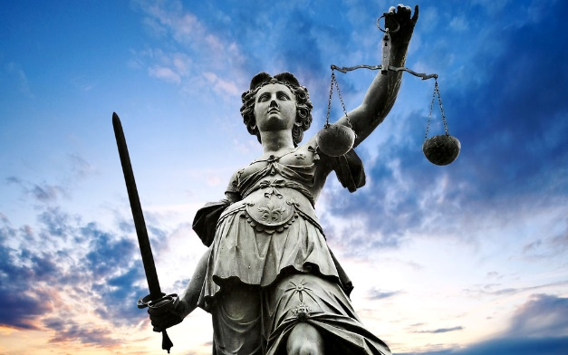
3 вопрос
Конституция

Slide 7
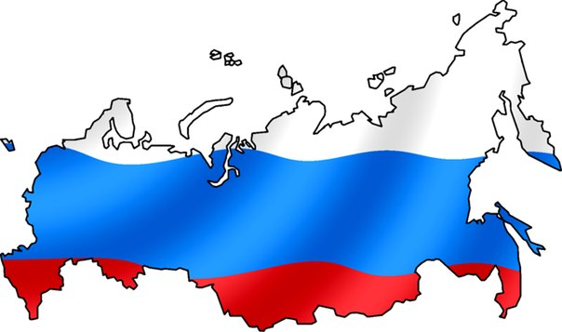
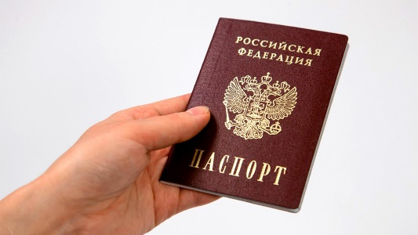
4 вопрос
Гражданин

Slide 8
5 вопрос
Президент

Slide 9
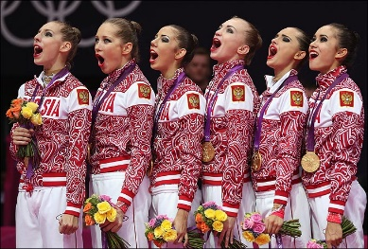
6 вопрос
Гимн

Slide 10
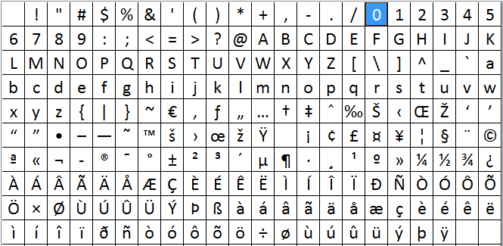
7 вопрос
Герб

Slide 11
8 вопрос
Закон

Slide 12
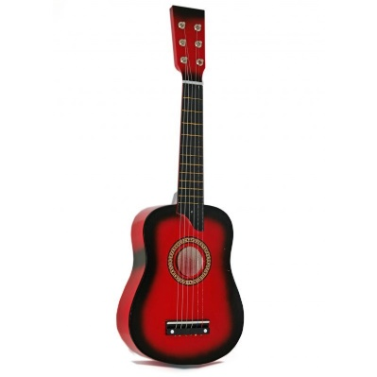
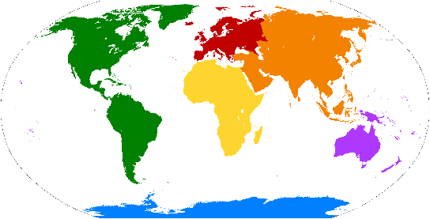
9 вопрос
6

Slide 13
10 вопрос
18

Slide 14
II этап

Slide 15
II этап 1 вопрос
Политический режим

Slide 16
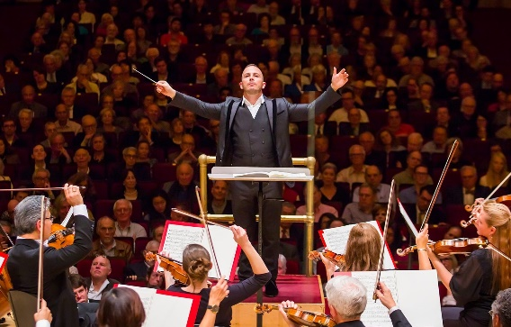
2 вопрос
Форма правления

Slide 17
4 вопрос
Конституция

Slide 18
3 вопрос
Голосование

Slide 19
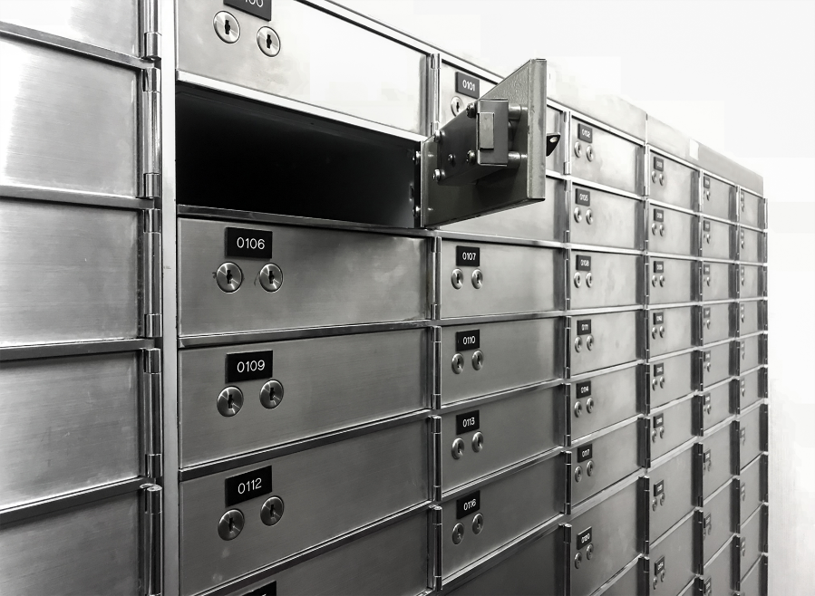
5 вопрос
Общество

Slide 20
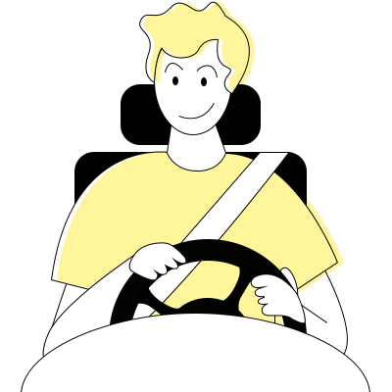
6 вопрос
Естественные права

Slide 21
Подведение итогов …

Slide 22
Спасибо за игру!

